Slide 1
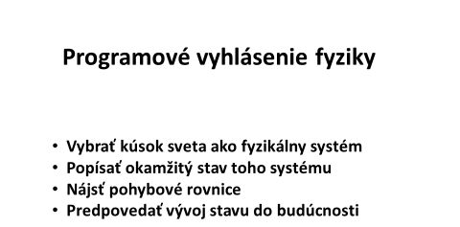
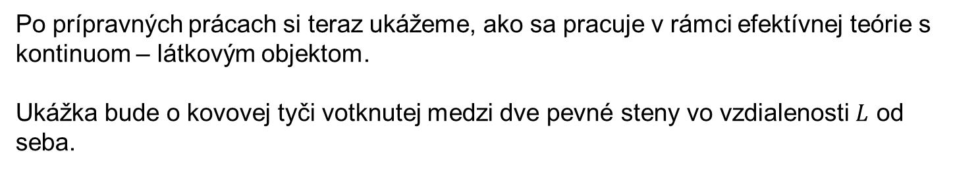
Kontinuum: stav a pohybová rovnica
Po prípravných prácach si teraz ukážeme, ako sa pracuje v rámci efektívnej teórie s kontinuom – látkovým objektom.
Ukážka bude o kovovej tyči votknutej medzi dve pevné steny vo vzdialenosti $L$ od seba.
Pripomeňme si slajd, aká je úloha fyziky:

Slide 2


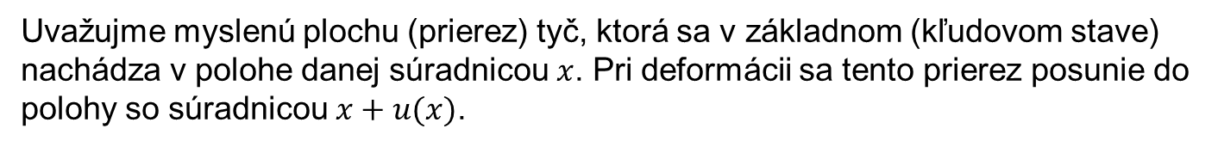
Prvou úlohou je popísať okamžitý stav tyče.
To, čo chceme popisovať sú zmeny stavu tyče, pričom sa obmedzíme na také mechanické zmeny, ktoré ponechajú tyč rovnú, ale budeme vyšetrovať deformácie materiálu tyče v pozdĺžnom smere.
x
Uvažujme myslenú plochu (prierez) tyč, ktorá sa v základnom (kľudovom stave) nachádza v polohe danej súradnicou $x$. Pri deformácii sa tento prierez posunie do polohy so súradnicou $x+u(x)$.
kľudový stav
x
u(x)
deformovaný stav
2

Slide 3
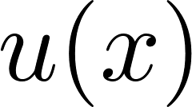
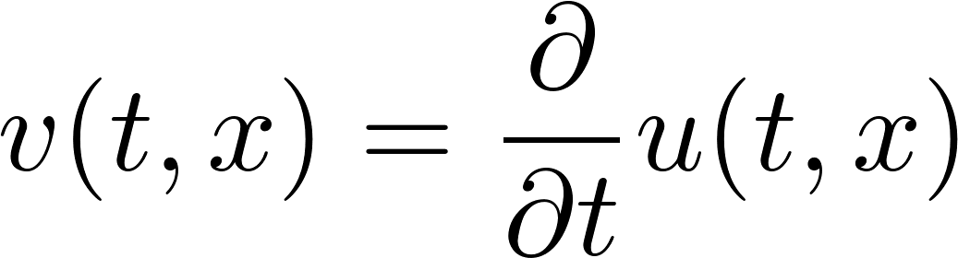
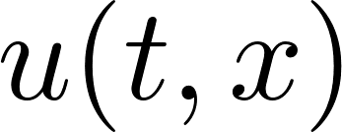
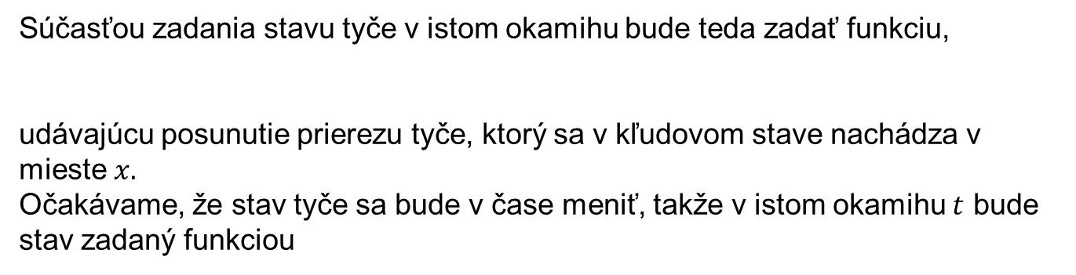
Súčasťou zadania stavu tyče v istom okamihu bude teda zadať funkciu,
udávajúcu posunutie prierezu tyče, ktorý sa v kľudovom stave nachádza v mieste $x.$
Očakávame, že stav tyče sa bude v čase meniť, takže v istom okamihu $t$ bude stav zadaný funkciou
Pretože ide o mechanický problém a Newtonove rovnice sú druhého rádu, očakávame, že pre úplné zadanie stavu tyče je potrebné ešte zadať aj „rýchlosti“, teda pre každý prierez rýchlosť, s ktorou sa jeho posunutie mení:
Záver: deformačný stav tyče je v každom okamihu zadaný dvoma funkciami

Slide 4

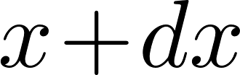
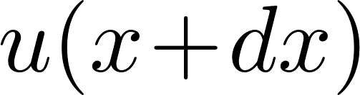
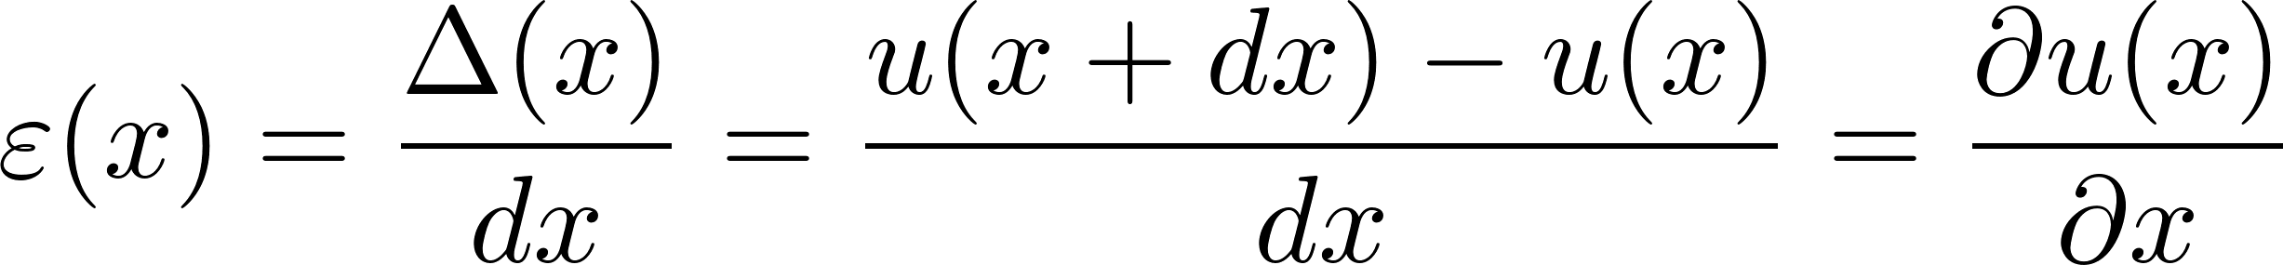
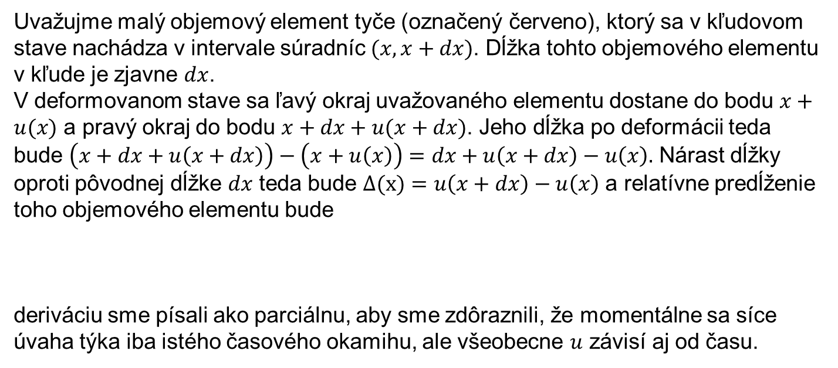
Ďalšou úlohou je nájsť ohybovú rovnicu pozdĺžne deformovateľnej tyče.
kľudový stav
deformovaný stav
4
4
Uvažujme malý objemový element tyče (označený červeno), ktorý sa v kľudovom stave nachádza v intervale súradníc $(x,x+dx)$. Dĺžka tohto objemového elementu v kľude je zjavne $dx$.
V deformovanom stave sa ľavý okraj uvažovaného elementu dostane do bodu $x+u(x)$ a pravý okraj do bodu $x+dx+u(x+dx)$. Jeho dĺžka po deformácii teda bude $\left(x+dx+u\left(x+dx\right)\right)−\left(x+u\left(x\right)\right)=dx+u\left(x+dx\right)−u\left(x\right).$ Nárast dĺžky oproti pôvodnej dĺžke $dx$ teda bude $Δ(x)=u\left(x+dx\right)−u\left(x\right)$ a relatívne predĺženie toho objemového elementu bude
deriváciu sme písali ako parciálnu, aby sme zdôraznili, že momentálne sa síce úvaha týka iba istého časového okamihu, ale všeobecne $u$ závisí aj od času.

Slide 5
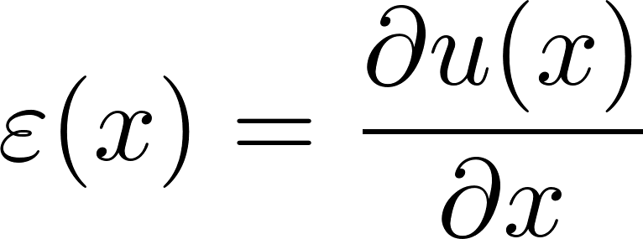
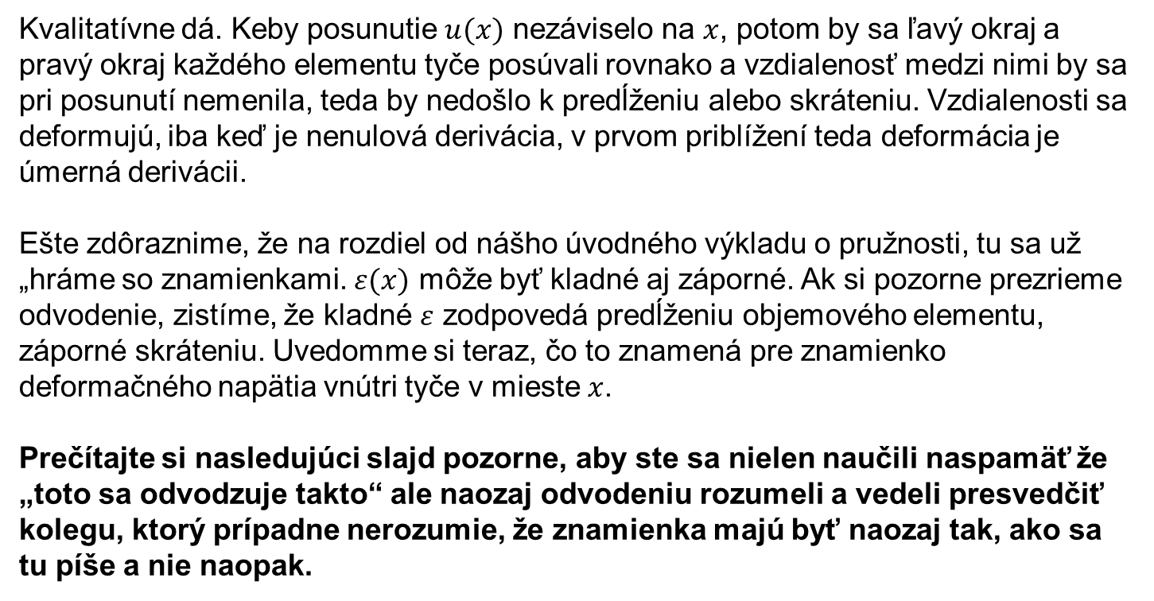
Len tak mimochodom: dá sa rozumieť, prečo relatívne predĺženie v mieste $x$ vyšlo takto:
Kvalitatívne dá. Keby posunutie $u(x)$ nezáviselo na $x$, potom by sa ľavý okraj a pravý okraj každého elementu tyče posúvali rovnako a vzdialenosť medzi nimi by sa pri posunutí nemenila, teda by nedošlo k predĺženiu alebo skráteniu. Vzdialenosti sa deformujú, iba keď je nenulová derivácia, v prvom priblížení teda deformácia je úmerná derivácii.
Ešte zdôraznime, že na rozdiel od nášho úvodného výkladu o pružnosti, tu sa už „hráme so znamienkami. $ε(x)$ môže byť kladné aj záporné. Ak si pozorne prezrieme odvodenie, zistíme, že kladné $ε$ zodpovedá predĺženiu objemového elementu, záporné skráteniu. Uvedomme si teraz, čo to znamená pre znamienko deformačného napätia vnútri tyče v mieste $x$.
Prečítajte si nasledujúci slajd pozorne, aby ste sa nielen naučili naspamäť že „toto sa odvodzuje takto“ ale naozaj odvodeniu rozumeli a vedeli presvedčiť kolegu, ktorý prípadne nerozumie, že znamienka majú byť naozaj tak, ako sa tu píše a nie naopak.

Slide 6
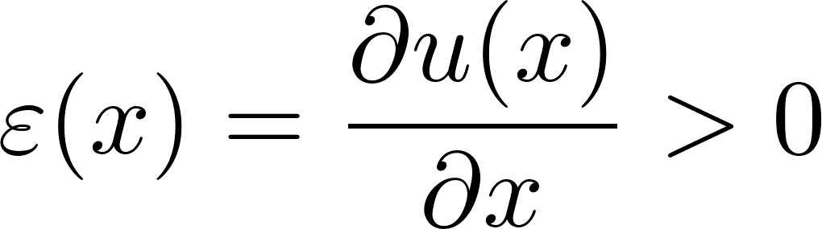
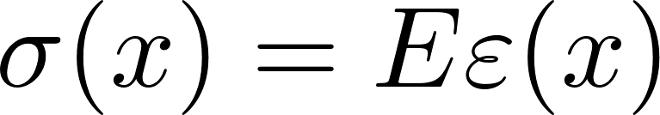
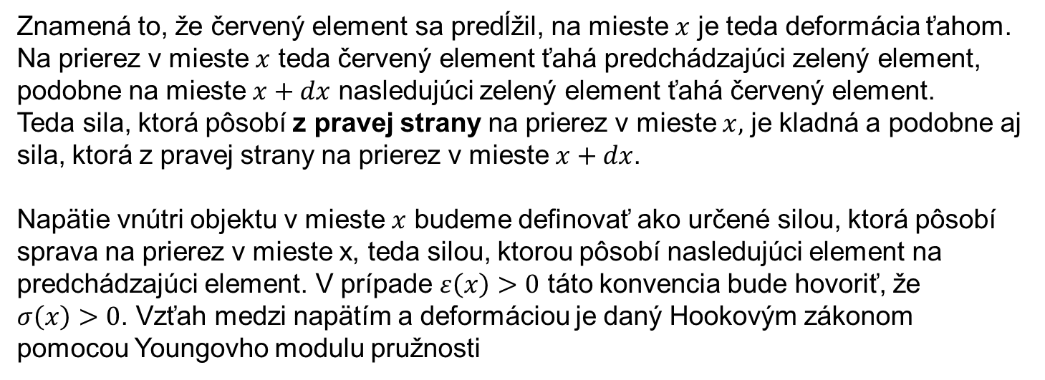
kľudový stav
deformovaný stav
6
6
Predpokladajme, že
Znamená to, že červený element sa predĺžil, na mieste $x$ je teda deformácia ťahom. Na prierez v mieste $x$ teda červený element ťahá predchádzajúci zelený element, podobne na mieste $x+dx$ nasledujúci zelený element ťahá červený element.
Teda sila, ktorá pôsobí z pravej strany na prierez v mieste $x,$ je kladná a podobne aj sila, ktorá z pravej strany na prierez v mieste $x+dx$.
Napätie vnútri objektu v mieste $x$ budeme definovať ako určené silou, ktorá pôsobí sprava na prierez v mieste x, teda silou, ktorou pôsobí nasledujúci element na predchádzajúci element. V prípade $ε\left(x\right)>0$ táto konvencia bude hovoriť, že
$σ\left(x\right)>0$. Vzťah medzi napätím a deformáciou je daný Hookovým zákonom pomocou Youngovho modulu pružnosti

Slide 7
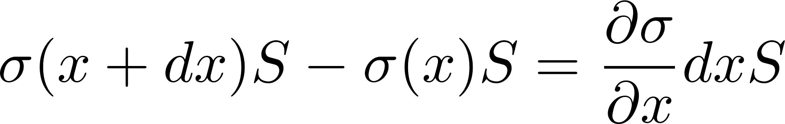
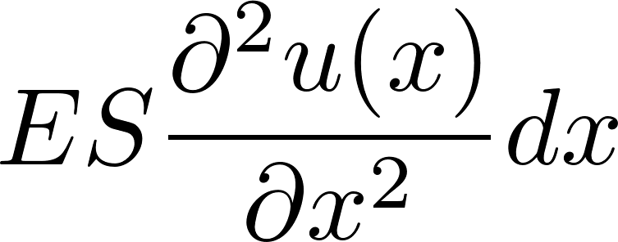
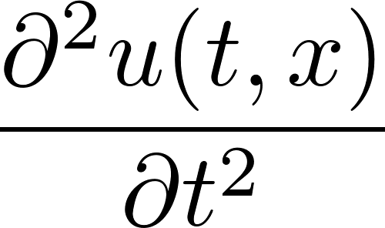
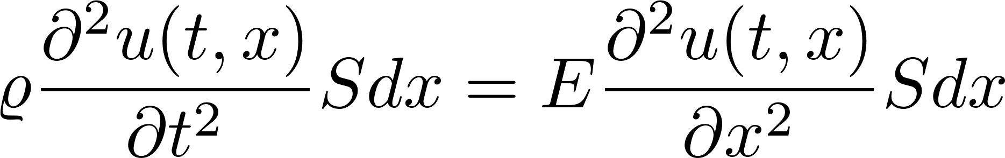
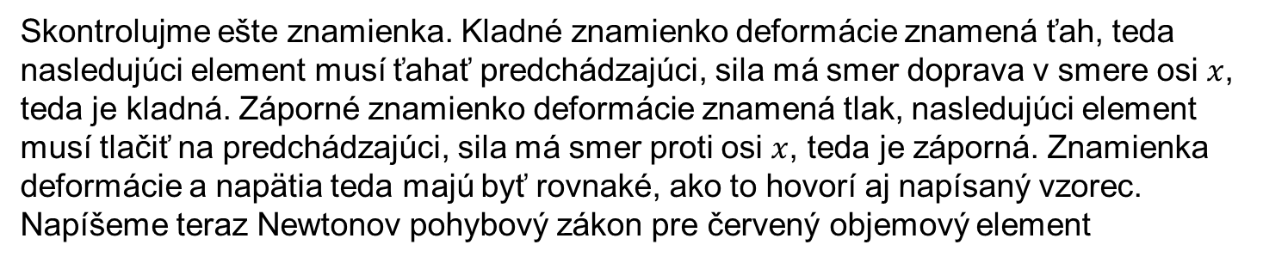
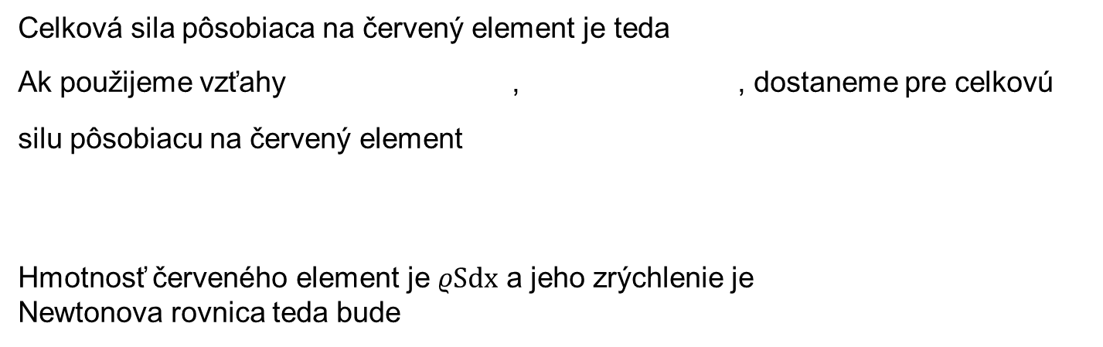
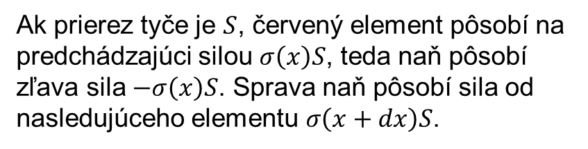
Skontrolujme ešte znamienka. Kladné znamienko deformácie znamená ťah, teda nasledujúci element musí ťahať predchádzajúci, sila má smer doprava v smere osi $x$, teda je kladná. Záporné znamienko deformácie znamená tlak, nasledujúci element musí tlačiť na predchádzajúci, sila má smer proti osi $x$, teda je záporná. Znamienka deformácie a napätia teda majú byť rovnaké, ako to hovorí aj napísaný vzorec.
Napíšeme teraz Newtonov pohybový zákon pre červený objemový element
Ak prierez tyče je $S$, červený element pôsobí na predchádzajúci silou $σ\left(x\right)S$, teda naň pôsobí zľava sila $−σ\left(x\right)S$. Sprava naň pôsobí sila od nasledujúceho elementu $σ\left(x+dx\right)S$.
7
7
Celková sila pôsobiaca na červený element je teda
Ak použijeme vzťahy , , dostaneme pre celkovú
silu pôsobiacu na červený element
Hmotnosť červeného element je $ρSdx$ a jeho zrýchlenie je
Newtonova rovnica teda bude

Slide 8
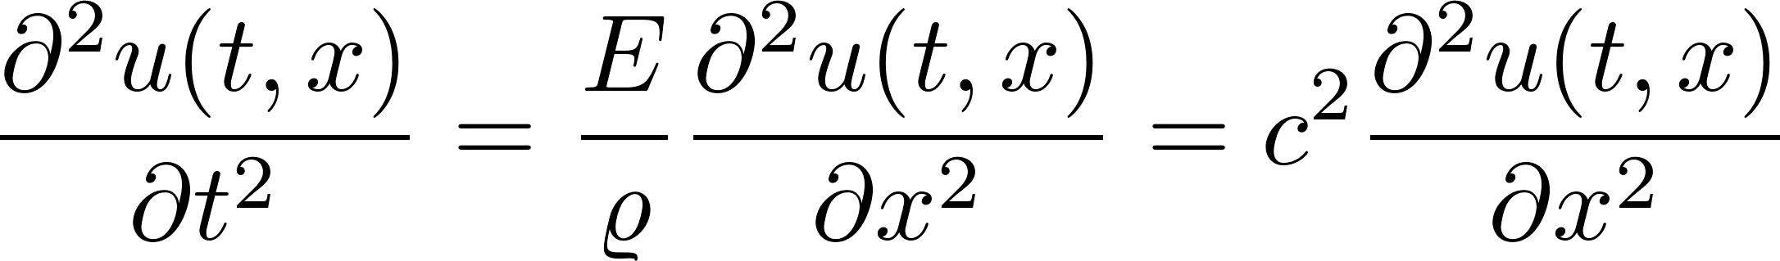
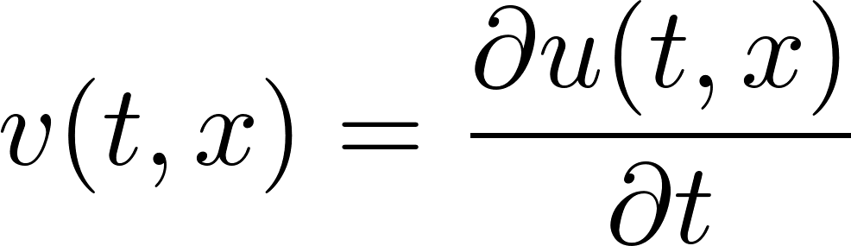
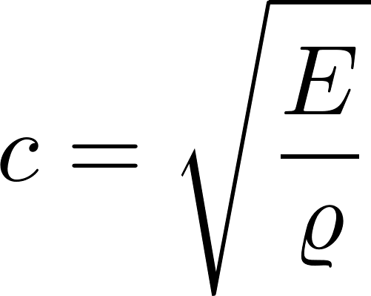
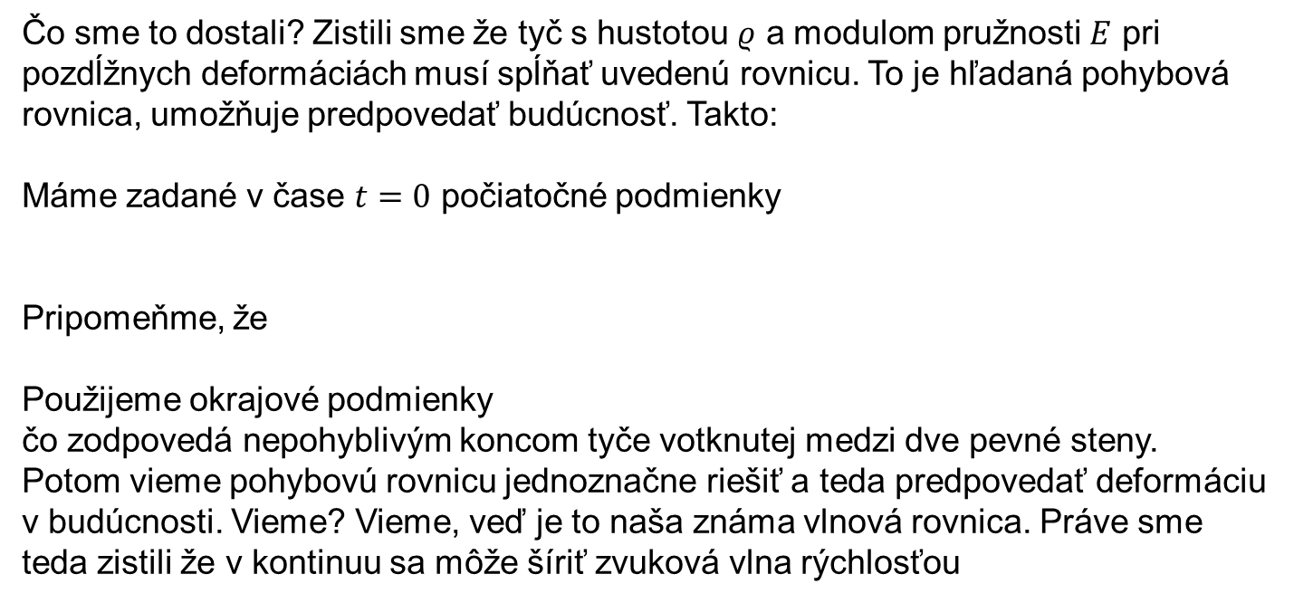
Dostali sme teda rovnicu
Čo sme to dostali? Zistili sme že tyč s hustotou $ρ$ a modulom pružnosti $E$ pri pozdĺžnych deformáciách musí spĺňať uvedenú rovnicu. To je hľadaná pohybová rovnica, umožňuje predpovedať budúcnosť. Takto:
Máme zadané v čase $t=0$ počiatočné podmienky
Pripomeňme, že
Použijeme okrajové podmienky
čo zodpovedá nepohyblivým koncom tyče votknutej medzi dve pevné steny.
Potom vieme pohybovú rovnicu jednoznačne riešiť a teda predpovedať deformáciu v budúcnosti. Vieme? Vieme, veď je to naša známa vlnová rovnica. Práve sme teda zistili že v kontinuu sa môže šíriť zvuková vlna rýchlosťou

Slide 9
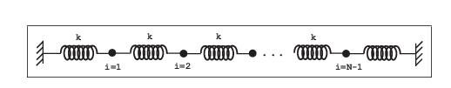
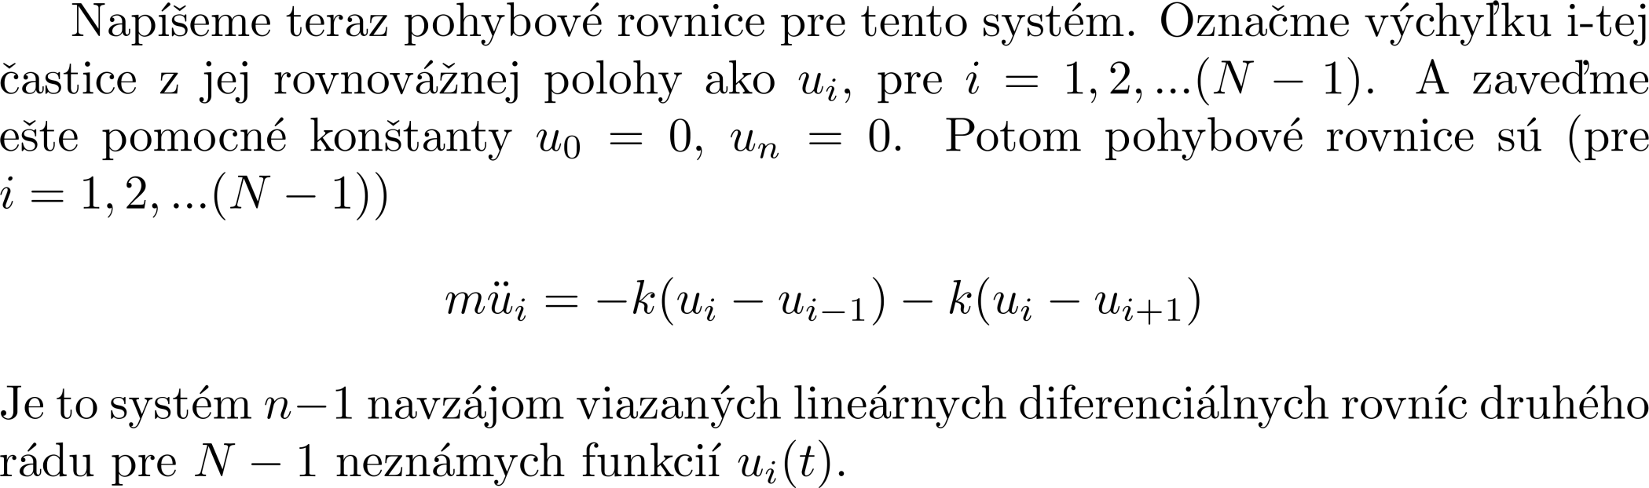
Pripomienka
Retiazka oscilátorov
Systém pohybových rovníc pre retiazku oscilátorov sa naučíme riešiť, ale najprv budeme riešiť úlohu v spojitej limite. Riešenie je v spojitom prípade intuitívne prijateľnejšie.

Slide 10
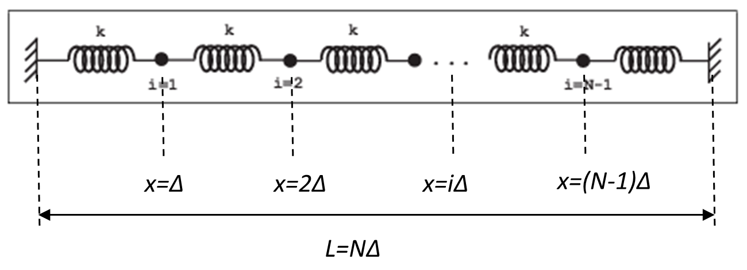
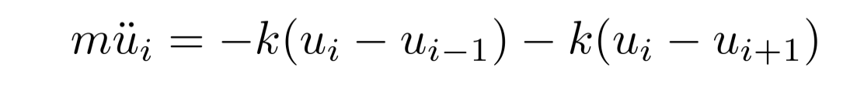
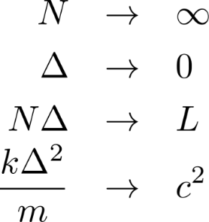
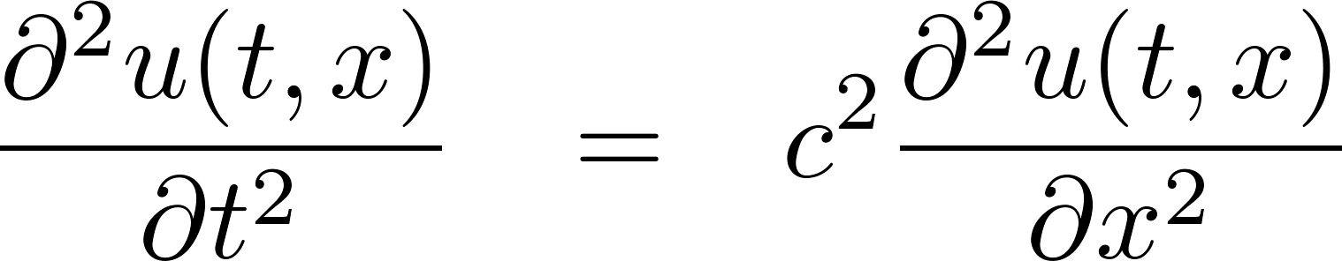
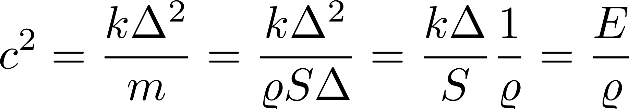
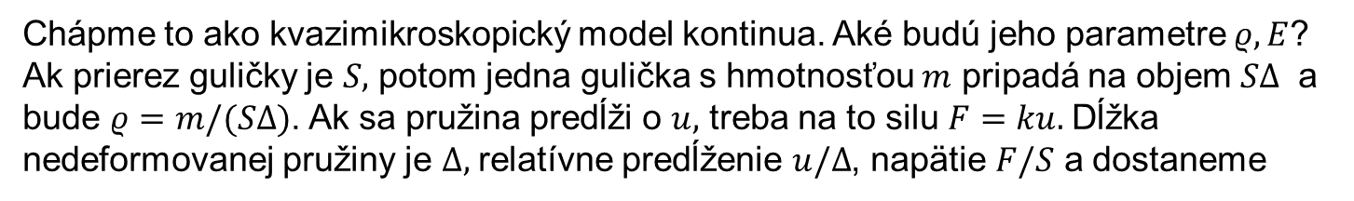
Pripomienka
Limita kontinua bola vyšlo:
Chápme to ako kvazimikroskopický model kontinua. Aké budú jeho parametre $ρ, E$?
Ak prierez guličky je $S,$ potom jedna gulička s hmotnosťou $m$ pripadá na objem $SΔ$ a bude $ρ=m/(SΔ)$. Ak sa pružina predĺži o $u,$ treba na to silu $F=ku.$Dĺžka nedeformovanej pružiny je $Δ,$relatívne predĺženie $u/Δ$, napätie $F/S$ a dostaneme
V modeli s guličkami vyšlo
a takto to vyšlo v efektívnej teórii bez odvolávania sa na „guličky“. Hurá!

Slide 11
Rýchlosť zvuku v deformovateľnom médiu odvodil už Newton v Princípiách. Médium bolo chápané ako kontinuum, lebo o molekulárnej štruktúre sa ešte nič nevedelo.
V našom výklade sme si trochu naznačili ako môžu súvisieť mikroskopická molekulová a makroskopická kontinuová teória. Retiazka guličiek nie je realistický model tuhej látky, ale veľmi zjednodušený štruktúrny model. Skutočný svet je technicky oveľa ťažšie zvládnuteľný, ale náš primitívny model dostatočne naznačil ako „to funguje“.
Poznamenajme, že sme videli len pozdĺžne zvukové vlny, ktoré sú dominantné v objektoch ako dlhá úzka tyč.
V trojrozmerných objektoch sú v tuhých látkach dôležité aj priečne zvukové vlny, keď látka je lokálne namáhaná nie na tlak a ťah ale na šmyk. Vo vzťahu pre rýchlosť zvuku potom vystupuje modul pružnosti v šmyku. Priečne aj pozdĺžne vlny treba uvažovať napríklad pri analýze zemetrasení.

Slide 12
Kontinuum: stav a pohybová rovnica
Po prípravných prácach si teraz ukážeme, ako sa pracuje v rámci efektívnej teórie s kontinuom – látkovým objektom.
Ukážka bude o kovovej tyči votknutej medzi dve pevné steny vo vzdialenosti $L$ od seba.
Pripomeňme si slajd, aká je úloha fyziky:

Slide 13
Prvou úlohou je popísať okamžitý stav tyče.
To, čo chceme popisovať sú zmeny stavu tyče, pričom sa obmedzíme na také mechanické zmeny, ktoré ponechajú tyč rovnú, ale budeme vyšetrovať deformácie materiálu tyče v pozdĺžnom smere.
x
Uvažujme myslenú plochu (prierez) tyč, ktorá sa v základnom (kľudovom stave) nachádza v polohe danej súradnicou $x$. Pri deformácii sa tento prierez posunie do polohy so súradnicou $x+u(x)$.
kľudový stav
x
u(x)
deformovaný stav
13

Slide 14
Súčasťou zadania stavu tyče v istom okamihu bude teda zadať funkciu,
udávajúcu posunutie prierezu tyče, ktorý sa v kľudovom stave nachádza v mieste $x.$
Očakávame, že stav tyče sa bude v čase meniť, takže v istom okamihu $t$ bude stav zadaný funkciou
Pretože ide o mechanický problém a Newtonove rovnice sú druhého rádu, očakávame, že pre úplné zadanie stavu tyče je potrebné ešte zadať aj „rýchlosti“, teda pre každý prierez rýchlosť, s ktorou sa jeho posunutie mení:
Záver: deformačný stav tyče je v každom okamihu zadaný dvoma funkciami

Slide 15
Ďalšou úlohou je nájsť ohybovú rovnicu pozdĺžne deformovateľnej tyče.
kľudový stav
deformovaný stav
15
15
Uvažujme malý objemový element tyče (označený červeno), ktorý sa v kľudovom stave nachádza v intervale súradníc $(x,x+dx)$. Dĺžka tohto objemového elementu v kľude je zjavne $dx$.
V deformovanom stave sa ľavý okraj uvažovaného elementu dostane do bodu $x+u(x)$ a pravý okraj do bodu $x+dx+u(x+dx)$. Jeho dĺžka po deformácii teda bude $\left(x+dx+u\left(x+dx\right)\right)−\left(x+u\left(x\right)\right)=dx+u\left(x+dx\right)−u\left(x\right).$ Nárast dĺžky oproti pôvodnej dĺžke $dx$ teda bude $Δ(x)=u\left(x+dx\right)−u\left(x\right)$ a relatívne predĺženie toho objemového elementu bude
deriváciu sme písali ako parciálnu, aby sme zdôraznili, že momentálne sa síce úvaha týka iba istého časového okamihu, ale všeobecne $u$ závisí aj od času.

Slide 16
Len tak mimochodom: dá sa rozumieť, prečo relatívne predĺženie v mieste $x$ vyšlo takto:
Kvalitatívne dá. Keby posunutie $u(x)$ nezáviselo na $x$, potom by sa ľavý okraj a pravý okraj každého elementu tyče posúvali rovnako a vzdialenosť medzi nimi by sa pri posunutí nemenila, teda by nedošlo k predĺženiu alebo skráteniu. Vzdialenosti sa deformujú, iba keď je nenulová derivácia, v prvom priblížení teda deformácia je úmerná derivácii.
Ešte zdôraznime, že na rozdiel od nášho úvodného výkladu o pružnosti, tu sa už „hráme so znamienkami. $ε(x)$ môže byť kladné aj záporné. Ak si pozorne prezrieme odvodenie, zistíme, že kladné $ε$ zodpovedá predĺženiu objemového elementu, záporné skráteniu. Uvedomme si teraz, čo to znamená pre znamienko deformačného napätia vnútri tyče v mieste $x$.
Prečítajte si nasledujúci slajd pozorne, aby ste sa nielen naučili naspamäť že „toto sa odvodzuje takto“ ale naozaj odvodeniu rozumeli a vedeli presvedčiť kolegu, ktorý prípadne nerozumie, že znamienka majú byť naozaj tak, ako sa tu píše a nie naopak.

Slide 17
kľudový stav
deformovaný stav
17
17
Predpokladajme, že
Znamená to, že červený element sa predĺžil, na mieste $x$ je teda deformácia ťahom. Na prierez v mieste $x$ teda červený element ťahá predchádzajúci zelený element, podobne na mieste $x+dx$ nasledujúci zelený element ťahá červený element.
Teda sila, ktorá pôsobí z pravej strany na prierez v mieste $x,$ je kladná a podobne aj sila, ktorá z pravej strany na prierez v mieste $x+dx$.
Napätie vnútri objektu v mieste $x$ budeme definovať ako určené silou, ktorá pôsobí sprava na prierez v mieste x, teda silou, ktorou pôsobí nasledujúci element na predchádzajúci element. V prípade $ε\left(x\right)>0$ táto konvencia bude hovoriť, že
$σ\left(x\right)>0$. Vzťah medzi napätím a deformáciou je daný Hookovým zákonom pomocou Youngovho modulu pružnosti

Slide 18
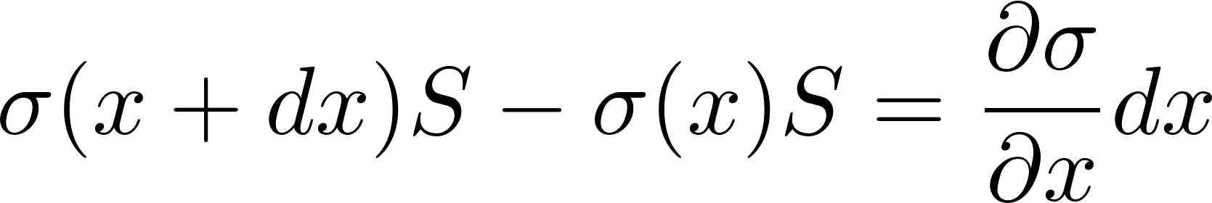
Skontrolujme ešte znamienka. Kladné znamienko deformácie znamená ťah, teda nasledujúci element musí ťahať predchádzajúci, sila má smer doprava v smere osi $x$, teda je kladná. Záporné znamienko deformácie znamená tlak, nasledujúci element musí tlačiť na predchádzajúci, sila má smer proti osi $x$, teda je záporná. Znamienka deformácie a napätia teda majú byť rovnaké, ako to hovorí aj napísaný vzorec.
Napíšeme teraz Newtonov pohybový zákon pre červený objemový element
Ak prierez tyče je $S$, červený element pôsobí na predchádzajúci silou $σ\left(x\right)S$, teda naň pôsobí zľava sila $−σ\left(x\right)S$. Sprava naň pôsobí sila od nasledujúceho elementu $σ\left(x+dx\right)S$.
18
18
Celková sila pôsobiaca na červený element je teda
Ak použijeme vzťahy , , dostaneme pre celkovú
silu pôsobiacu na červený element
Hmotnosť červeného element je $ρSdx$ a jeho zrýchlenie je
Newtonova rovnica teda bude

Slide 19
Dostali sme teda rovnicu
Čo sme to dostali? Zistili sme že tyč s hustotou $ρ$ a modulom pružnosti $E$ pri pozdĺžnych deformáciách musí spĺňať uvedenú rovnicu. To je hľadaná pohybová rovnica, umožňuje predpovedať budúcnosť. Takto:
Máme zadané v čase $t=0$ počiatočné podmienky
Pripomeňme, že
Použijeme okrajové podmienky
čo zodpovedá nepohyblivým koncom tyče votknutej medzi dve pevné steny.
Potom vieme pohybovú rovnicu jednoznačne riešiť a teda predpovedať deformáciu v budúcnosti. Vieme? Vieme, veď je to naša známa vlnová rovnica. Práve sme teda zistili že v kontinuu sa môže šíriť zvuková vlna rýchlosťou

Slide 20
Pripomienka
Retiazka oscilátorov
Systém pohybových rovníc pre retiazku oscilátorov sa naučíme riešiť, ale najprv budeme riešiť úlohu v spojitej limite. Riešenie je v spojitom prípade intuitívne prijateľnejšie.

Slide 21
Pripomienka
Limita kontinua bola vyšlo:
Chápme to ako kvazimikroskopický model kontinua. Aké budú jeho parametre $ρ, E$?
Ak prierez guličky je $S,$ potom jedna gulička s hmotnosťou $m$ pripadá na objem $SΔ$ a bude $ρ=m/(SΔ)$. Ak sa pružina predĺži o $u,$ treba na to silu $F=ku.$Dĺžka nedeformovanej pružiny je $Δ,$relatívne predĺženie $u/Δ$, napätie $F/S$ a dostaneme
V modeli s guličkami vyšlo
a takto to vyšlo v efektívnej teórii bez odvolávania sa na „guličky“. Hurá!

Slide 22
Rýchlosť zvuku v deformovateľnom médiu odvodil už Newton v Princípiách. Médium bolo chápané ako kontinuum, lebo o molekulárnej štruktúre sa ešte nič nevedelo.
V našom výklade sme si trochu naznačili ako môžu súvisieť mikroskopická molekulová a makroskopická kontinuová teória. Retiazka guličiek nie je realistický model tuhej látky, ale veľmi zjednodušený štruktúrny model. Skutočný svet je technicky oveľa ťažšie zvládnuteľný, ale náš primitívny model dostatočne naznačil ako „to funguje“.
Poznamenajme, že sme videli len pozdĺžne zvukové vlny, ktoré sú dominantné v objektoch ako dlhá úzka tyč.
V trojrozmerných objektoch sú v tuhých látkach dôležité aj priečne zvukové vlny, keď látka je lokálne namáhaná nie na tlak a ťah ale na šmyk. Vo vzťahu pre rýchlosť zvuku potom vystupuje modul pružnosti v šmyku. Priečne aj pozdĺžne vlny treba uvažovať napríklad pri analýze zemetrasení.

Slide 23
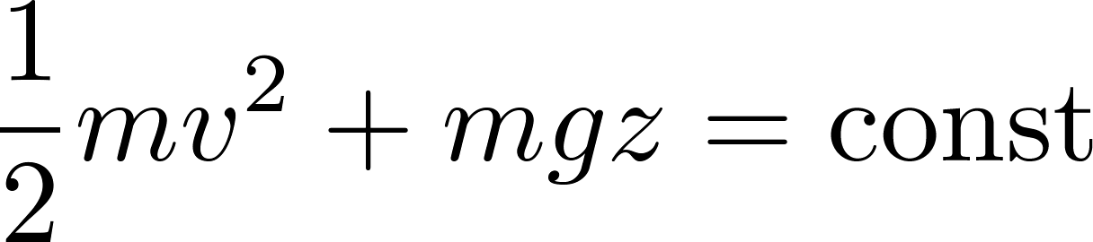
Práca a energia
Pri skúmaní pohybu častice v homogénnom gravitačnom poli (voľný pád a šikmý vrh) sme spozorovali, takmer ako „náhodnú kuriozitu“, že platí zákon
Ukazuje sa, že to nie je len kuriózna vlastnosť pohybu v gravitačnom poli ale špeciálny prípad fundamentálneho fyzikálneho zákona o zachovaní energie. V tejto časti preskúmame viacero situácií z hľadiska toho, ako tam zákon zachovania energie funguje. Začneme dvoma telesami v gravitačnom poli a zistíme, že si naše predstavy musíme poriadnejšie upratať. Pri tom upratovaní spoznáme viacero zaujímavostí o práci, energii a ich súvise.

Slide 24


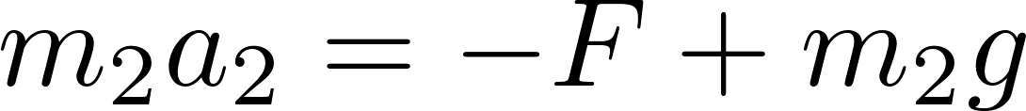
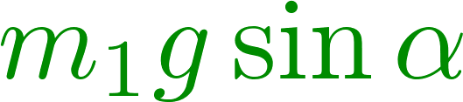


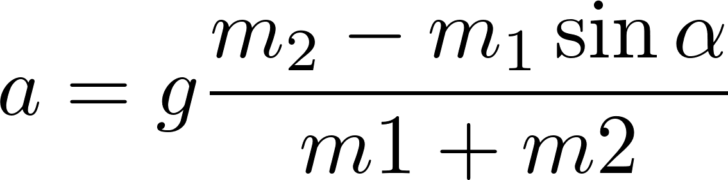


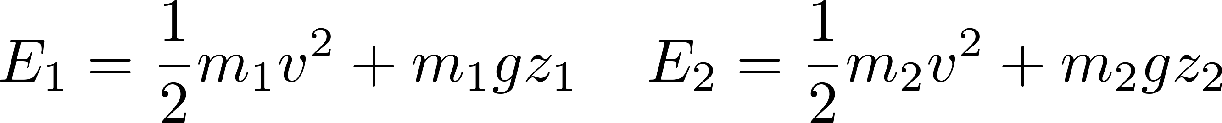
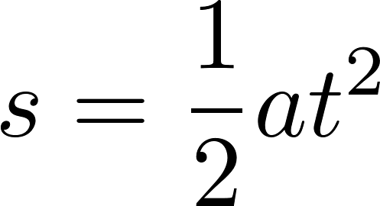
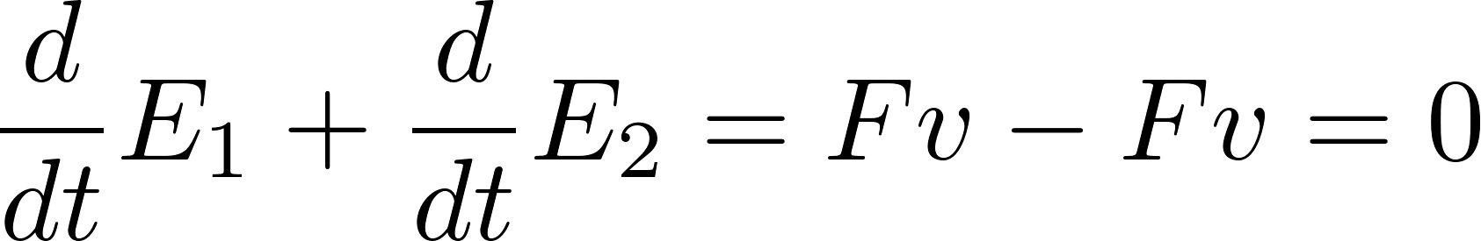
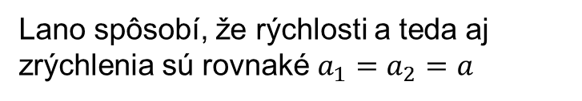
Energia a práca v sústave dvoch telies
Nepíšeme vektory, len veľkosti
Lano spôsobí, že rýchlosti a teda aj zrýchlenia sú rovnaké $a_{1}=a_{2}=a$
Energia každého telesa osobitne nie je konštantná.
Súčet energií telies, celková energia je konštantná, zachováva sa.

Slide 25
Lano ako „prenášač sily“
Červeno nakreslené sily, sú sily, ktorými lano pôsobí na telesá, ku ktorým je pripnuté. Pri výpočte sme použili predpoklad, že tie sily sú rovnako veľké, teda, že „lano prenáša silu nemeniac je veľkosť, iba prípadne jej smer“.
Tento predpoklad je správny, pokiaľ lano i kladka sú nehmotné a lano po kladke nepreklzuje. Ukážeme si argumentáciu.
Predovšetkým dokreslime nejaké chýbajúce sily, ktorými lano pôsobí na kladku a potom aj všetky reakcie k čereným silám.
Je zrejmé, že zelené sily, ktoré pôsobia na časť lana natiahnutého medzi telesom 1 a kladkou sú rovnaké. Celková sila pôsobiaca na tú časť lana je totiž nulová podľa Newtonovho zákona sily, lebo lano má nulovú hmotnosť.

Slide 26
Ak zelené sily pôsobiace na šikmú časť lana sú rovnaké, potom sú rovnaké aj ich reakcie, teda príslušné červené sily. Jedna z nich pôsobí na kladku. Na kladku pôsobí ešte druhá červená sila, reakcia na zelenú silu zvislej časti lana. Dve červené sily pôsobiace na kladku musia mať rovnakú veľkosť, lebo kladka má nulový moment zotrvačnosti a podľa pohybovej rovnice pre rotujúce teleso teda na kladku pôsobí nulový moment síl voči osi rotácie. Dve zelené sily pôsobiace na zvislú časť lana musia byť rovnaké, lebo lano je nehmotné, teda podľa Newtona celková naň pôsobiaca sila je nulová. Preto sú rovnaké aj príslušné reakcie teda červené sily. Záver je taký: všetky červené aj zelené sily na obrázku majú rovnakú veľkosť.
Odporúčam: Prečítajte a poriadne predumajte celú argumentáciu. Je dosť jemná, ale nevyhnutná, ak chcem rozumieť, že príklad bol správne vypočítaný. Nepodceňte to mávnutím ruky, že hlavne že viem, ako sa počíta ten konkrétny príklad. Argument, že každý „cíti“ že všetky tie sily sú rovnaké, neobstojí. Aj Sam Hawkens hovorí, že cítenia majú iba staré sqaw.

Slide 27
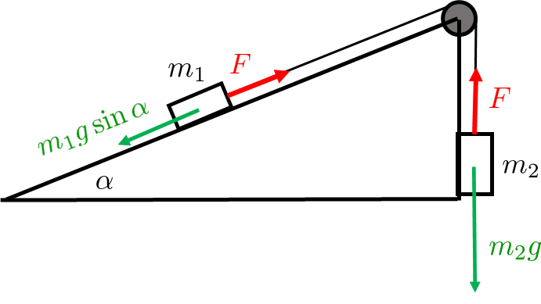
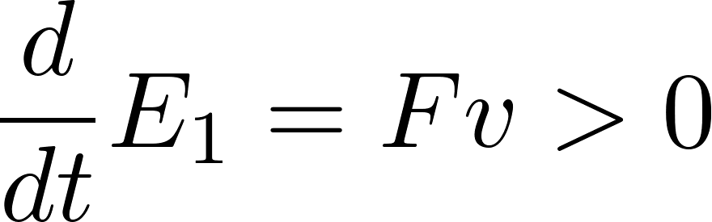
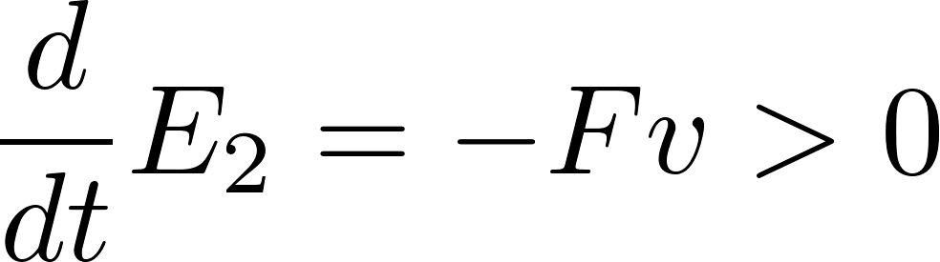
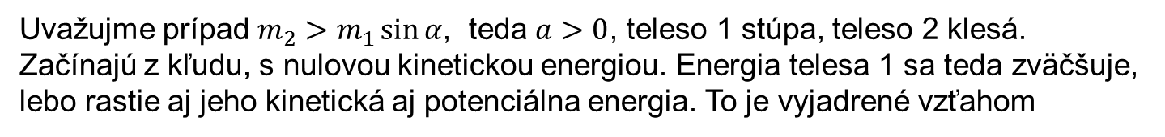
Zistili sme toto:
Energia každého telesa osobitne nie je konštantná.
Súčet energií telies, celková energia je konštantná, zachováva sa.
Uvažujme prípad $m_{2}>m_{1}\sin{α}$, teda $a>0$, teleso 1 stúpa, teleso 2 klesá. Začínajú z kľudu, s nulovou kinetickou energiou. Energia telesa 1 sa teda zväčšuje, lebo rastie aj jeho kinetická aj potenciálna energia. To je vyjadrené vzťahom
Energia telesa 2 klesá. Jeho kinetická energia síce rastie ale potenciálna klesá zrejme viac, takže sumárne

Slide 28
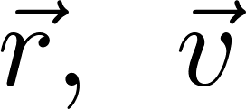
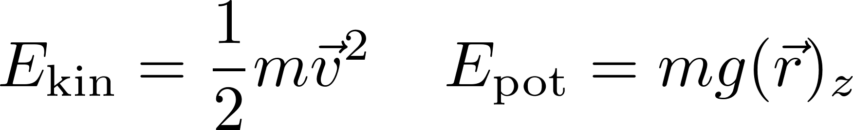


Uvedomme si dôležitú vec. Energiu každého telesa osobitne vieme vypočítať v každom okamihu, ak poznáme stav toho telesa v tom okamihu. Ak poznáme polohu a rýchlosť telesa v danom okamihu, teda dosadíme tieto „stav určujúce veličiny“ do vzorcov pre kinetickú a potenciálnu energiu, teda
a celkovú energiu v danom stave určíme ako súčet
Ak uvažujeme zložitejší systém (v našom prípade to boli dve telesá), potom okamžitý stav je daný väčším počtom „stav určujúcich veličín“ . Celkovú energiu v danom okamihu však vždy vieme pomocou týchto veličín vypočítať, teda
Poučenie: energia je stavová veličina, čo znamená to, že ak poznáme okamžitý stav systému, potom hodnoty stav určujúcich veličín dosadíme do všakových vzorcov pre energiu, výsledky sčítame a dostaneme to, čo sa volá energia systému v danom stave. Výpočet energie v danom stave teda nezávisí napríklad od histórie „ako sa systém do daného stavu dostal“, energia systému je stavom úplne určená. To nás oprávňuje hovoriť, že systém v danom stave má energiu. Energia systému je atribútom stavu systému.

Slide 29
Pre tento uvažovaný systém dvoch telies sme dokázali že platí
Energia celého systému je teda konštantná, zachováva sa. Povedané „polopatisticky“ to znamená, že keď vyčíslim energiu systému v nejakom čase a potom v neskoršom čase, dostanem tú istú hodnotu. To je zákon zachovania energie.
Všetci poznáme zákon: „Energia sa zachováva“. Ale táto veta je málo starostlivo sformulovaná. Takto to jednoducho neplatí. Ak chceme rozvažovať, či platí zákon zachovania energie, musíme predovšetkým špecifikovať aký fyzikálny systém máme na mysli. Ak máme na mysli systém „teleso 1“, tak sme videli, že jeho energia sa nezachováva. Ani energia systému „teleso 2“ sa nezachováva. Ale energia systému „teleso 1 plus teleso 2“ sa zachováva.
Takže pozor: vo fyzike nestrieľajte od boku nejaké klišé. Rozvažujte. Presne formulujte. Aby ste aj vy aj váš poslucháč vedeli čo a o čom hovoríte.

Slide 30

Všimnime si, že zákon zachovania energie „je skrytý“ už v pohybových rovniciach. Prezrite si ešte raz odvodenie
Nikde sme nevyužili konkrétny tvar riešenia, teda výraz pre zrýchlenie $a$. Iba sme použili výraz pre silu rovno z pohybových rovníc a bolo to hotové.

Slide 31


Práca a energia
Uvažujme prípad $m_{2}>m_{1}\sin{α}$, teda $a>0$, teleso 1 stúpa, teleso 2 klesá. Začínajú z kľudu, s nulovou kinetickou energiou. Energia telesa 1 sa teda zväčšuje, lebo rastie aj jeho kinetická aj potenciálna energia. To je vyjadrené vzťahom
Pozrime sa o koľko narastie energia telesa 1 za čas $dt$.
Vidno, že prírastok energie telesa 1 je rovný práci, ktorú vykoná lano, keď ho ťahá po dráhe $ds$. Naopak, energia telesa 2 sa zmení za ten čas o
Lano koná nad telesom 2 zápornú prácu a energia telesa klesá.
Ak sa na lano pozeráme iba ako na „prenášač sily“, potom lano možno vynechať z hry a tvrdiť, že práce, ktoré sme uvažovali, konajú tie telesá. Teda nad telesom 1 koná kladnú prácu teleso 2, čo súčasne (podľa princípu akcie a reakcie) znamená, že nad telesom 2 koná zápornú prácu teleso 1.

Slide 32
Práca a energia
Povedali sme si, že energia je stavová veličina. V danom stave uvažovaný fyzikálny systém má nejakú hodnotu energie. Ako keby v danom stave bola v tom systéme „uložená“ energia o hodnote prislúchajúcej tomu stavu. Ak sa v uvažovanom procese energia zachováva, potom to v onej terminológii znamená, že „uskladnená hodnota energie“ sa nemení.
Ak energia rastie, potom to v onej terminológii znamená, že niekto do skladu prináša ďalšiu energiu. Ako sa dá uskladnená hodnota energie zvýšiť? Náš príklad hovorí, že vykonaním kladnej práce nad uvažovaným systémom. Naopak vykonaním zápornej práce sa energia systému znižuje. Prácu, ktorá mení hodnotu energie systému, musí vykonať nejaký „vonkajší (voči systému) externý objekt“.
Energia aj práca sa vyjadrujú v J (Joule). Ale všimnite si rozdiel: energia sa týka stavu, práca sa týka nejakého deja. Ak dej skončí, práca už neexistuje, to slovo proste nemá význam pre jeden okamih.
Na zmenu energie treba nejaký proces, v priebehu ktorého sa koná práca. Energia je charakteristika stavu, práca je charakteristika deja. Hodnota energie sa pritom zmení o hodnotu vykonanej práce, ktorá môže byť tak kladná ako aj záporná.

